Slide 1
기사분류
자연어처리 8조
EXCLUSIVE!
NEWS!
구성윤 김아란 김재성 전민규
EXCLUSIVE!
PHOTOS!

Slide 2

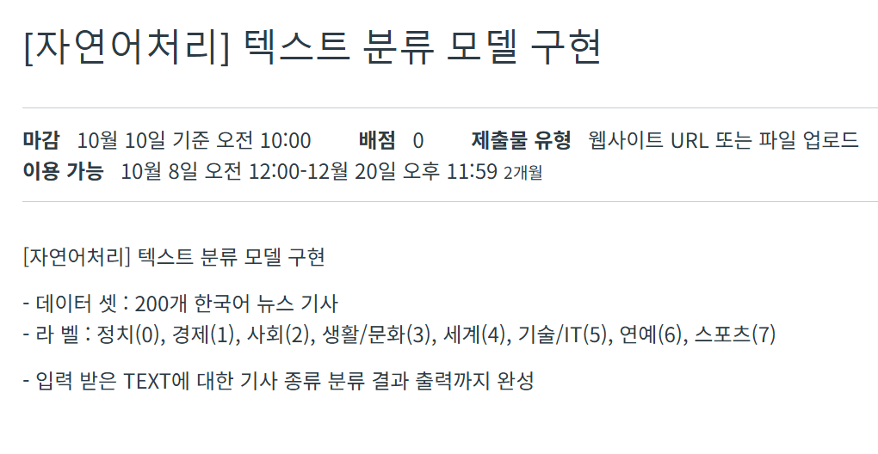
SCOOP!
INTERVIEW!
PRESS PASS!
EXCLUSIVE!

Slide 3
TABLE OF CONTENTS
01
03
02
04
연예기사 분류
사회기사 분류
김아란
구성윤
경제기사 분류
게임기사 분류
김재성
전민규
EXCLUSIVE!
PHOTOS!

Slide 4
01
연예기사 분류
REPORT!
BREAKING NEWS!
김아란
COVERAGE!

Slide 5

INTERVIEW
EDITORIAL

Slide 6
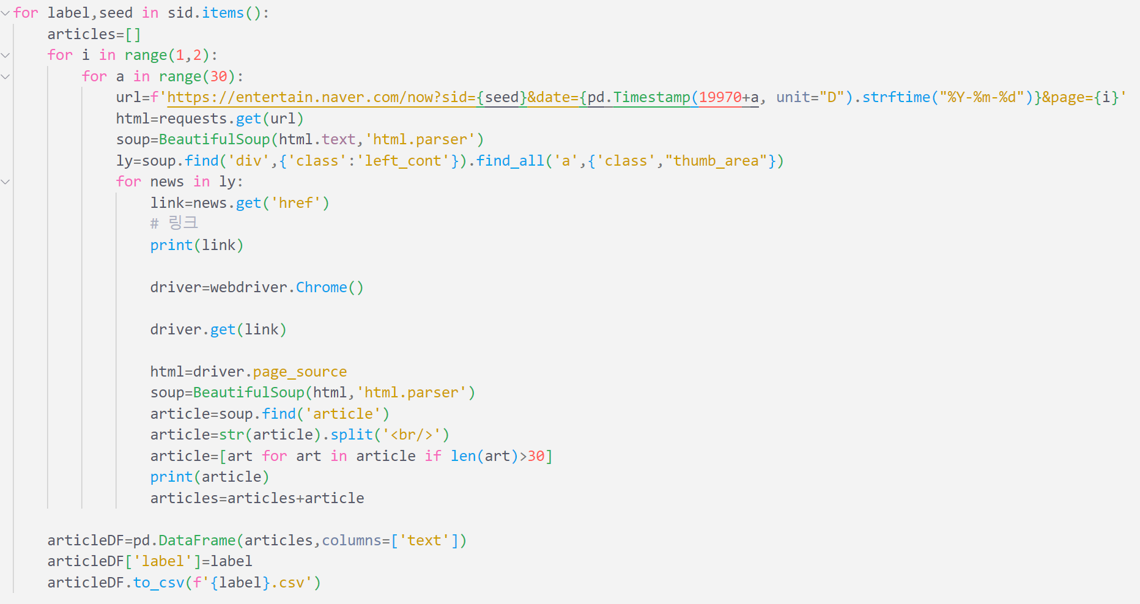
INTERVIEW
EDITORIAL

Slide 7
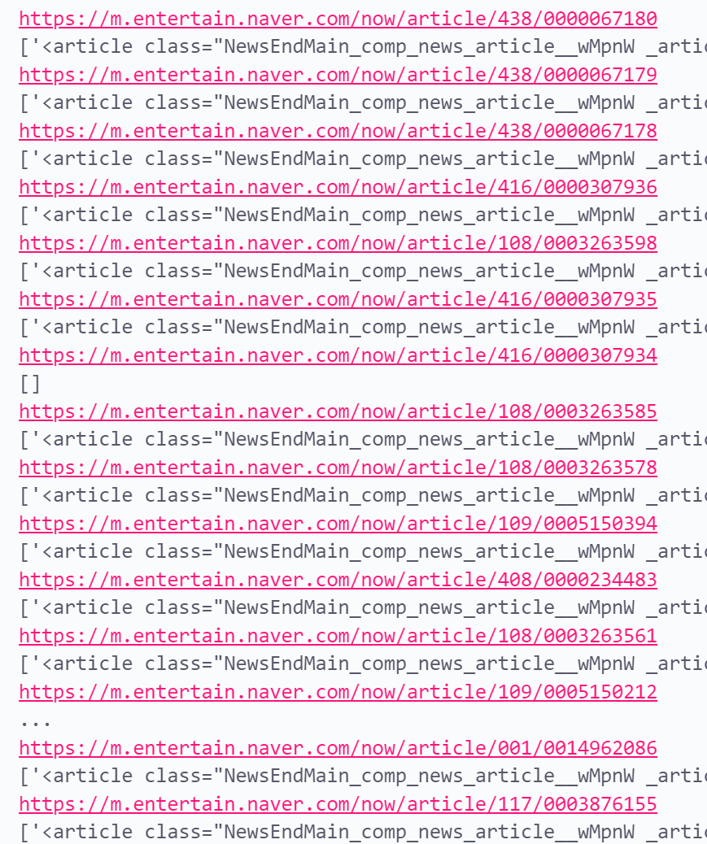
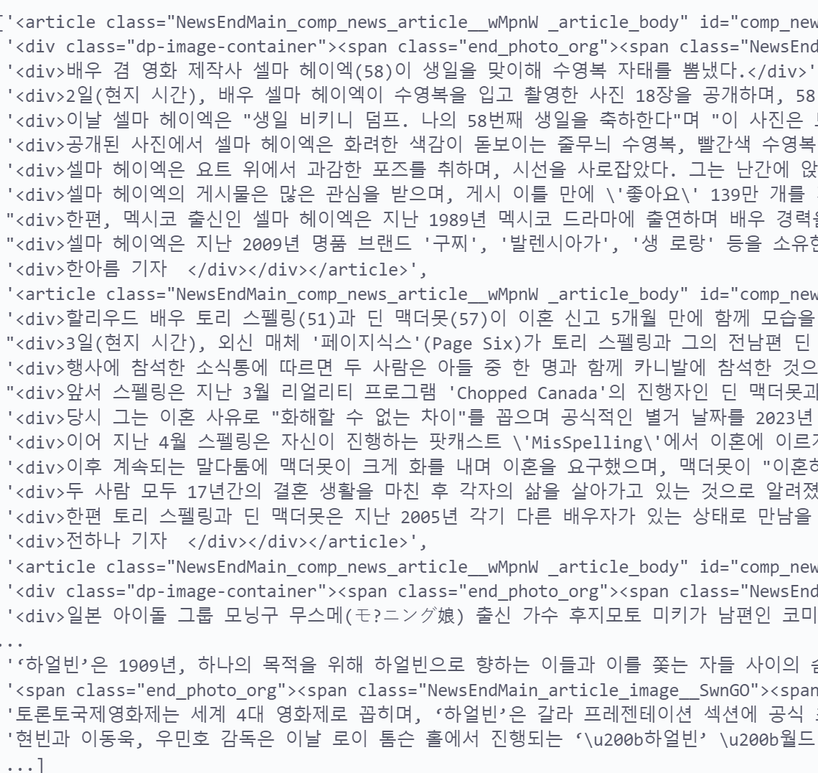
INTERVIEW
EDITORIAL

Slide 8
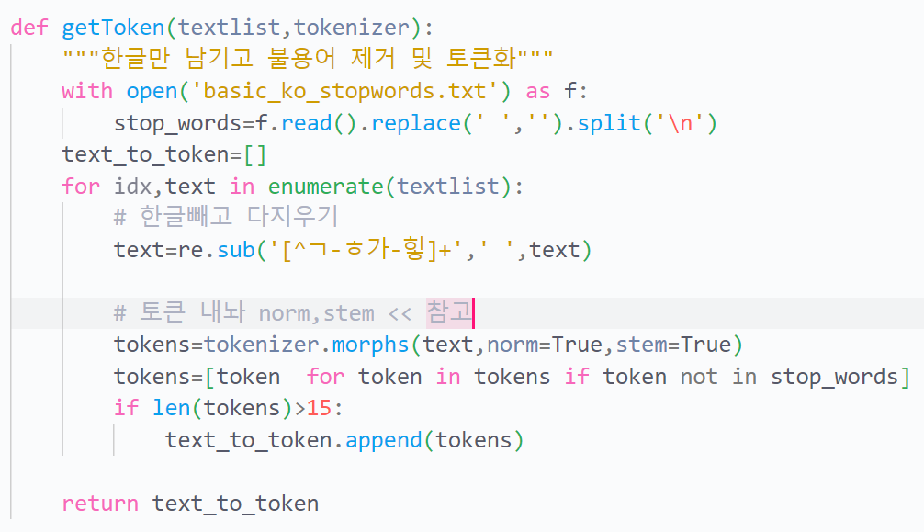
INTERVIEW
EDITORIAL

Slide 9
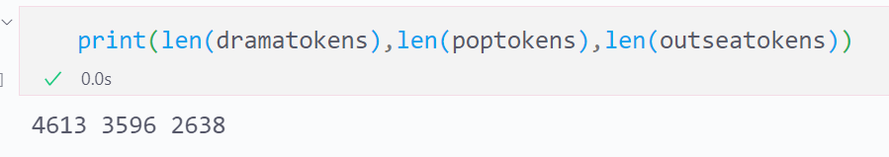
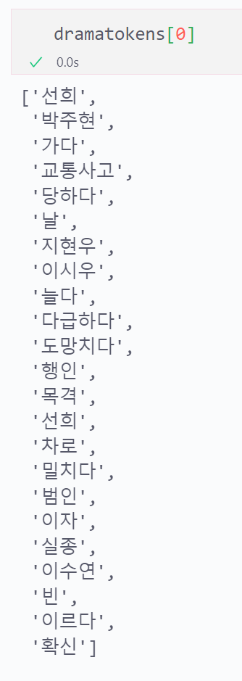

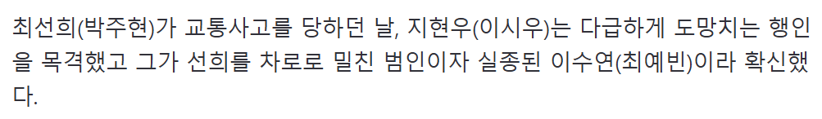
INTERVIEW
EDITORIAL

Slide 10
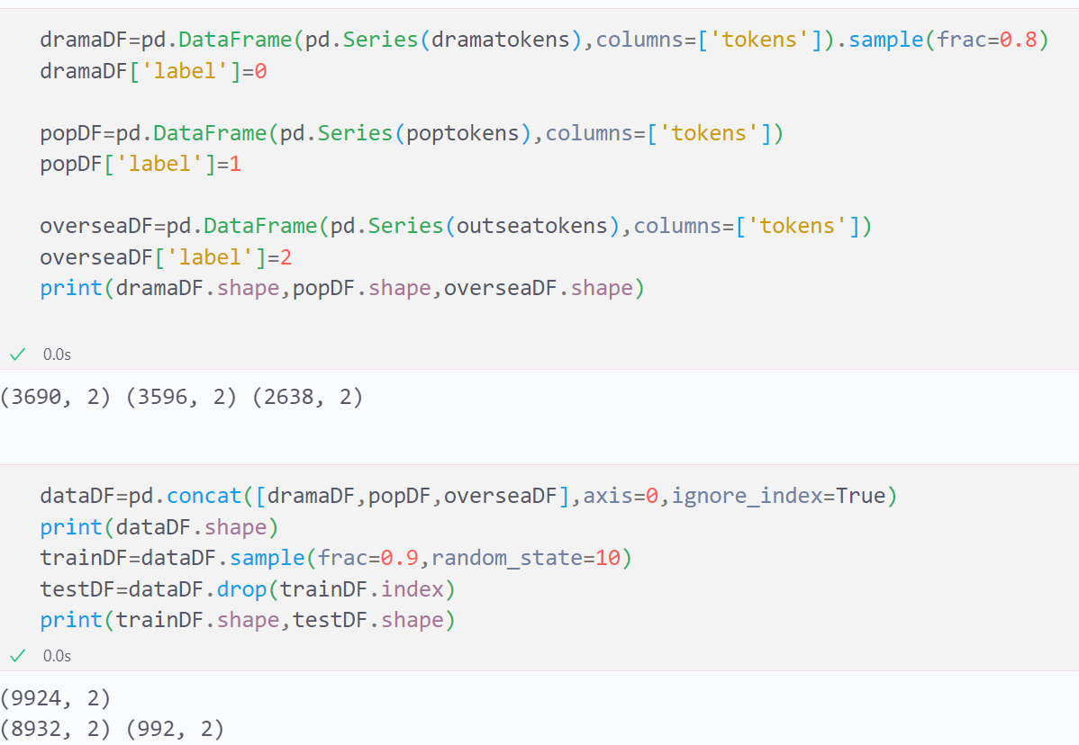
INTERVIEW
EDITORIAL

Slide 11
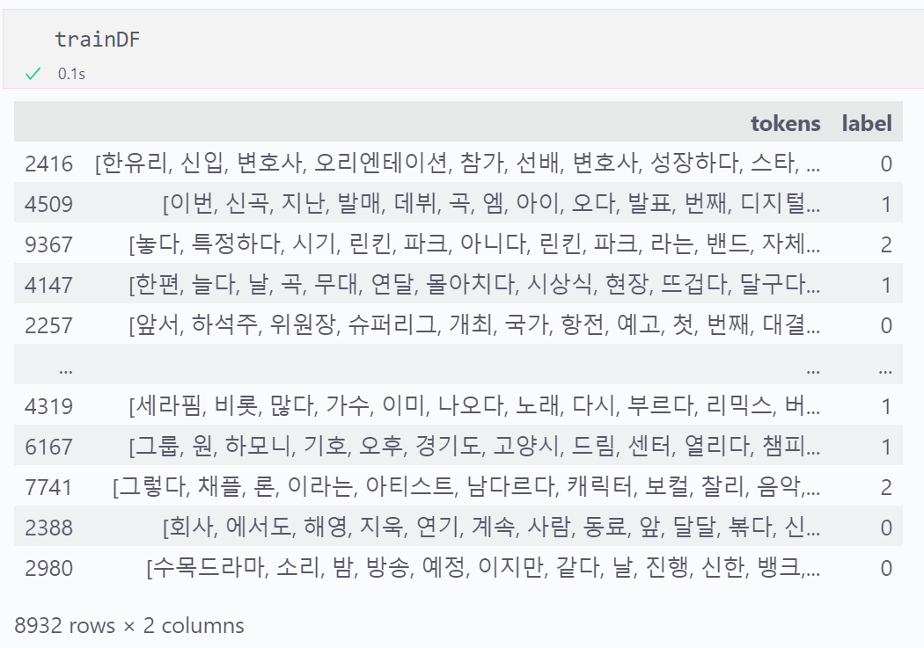
INTERVIEW
EDITORIAL

Slide 12
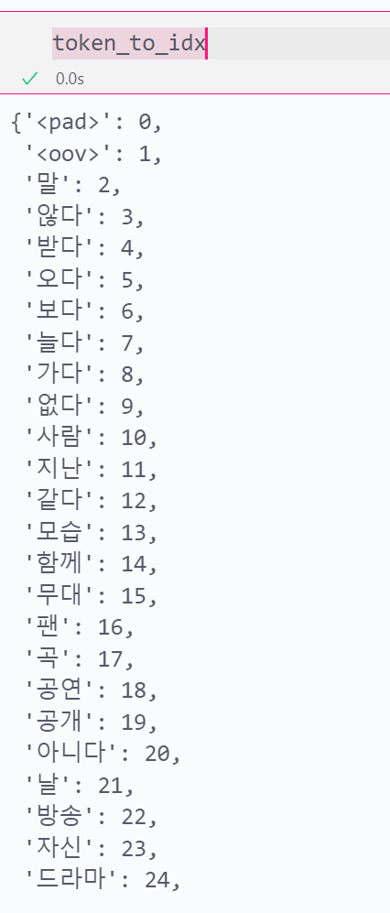
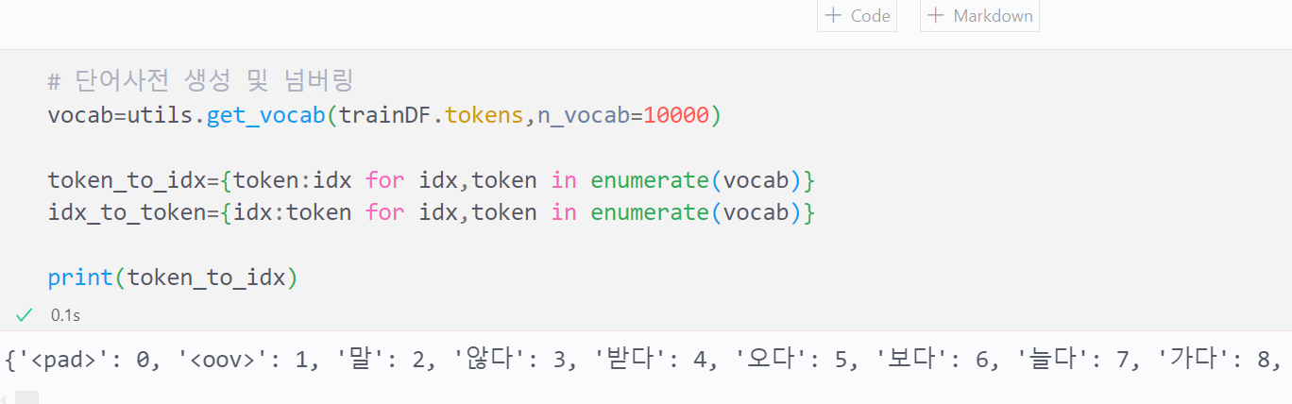
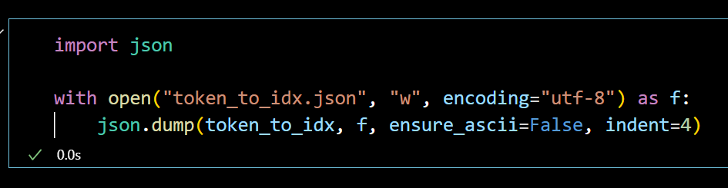
INTERVIEW
EDITORIAL

Slide 13
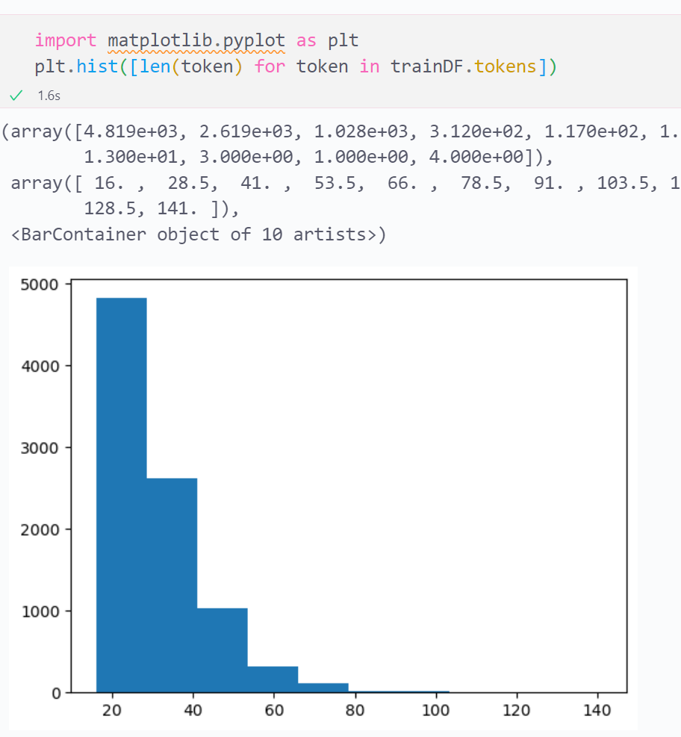
INTERVIEW
EDITORIAL

Slide 14
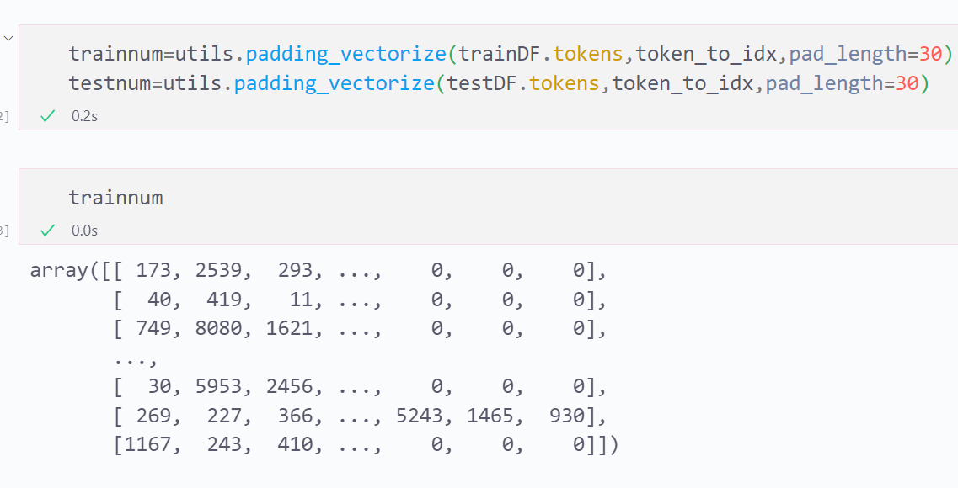
INTERVIEW
EDITORIAL

Slide 15
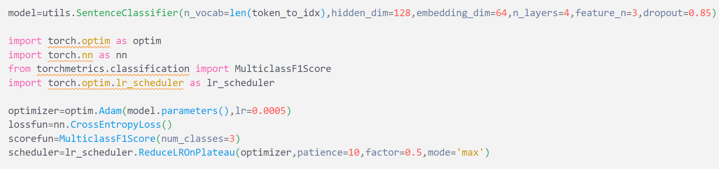
INTERVIEW
EDITORIAL

Slide 16
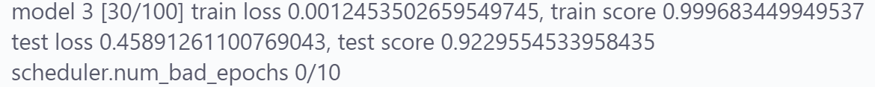
INTERVIEW
EDITORIAL

Slide 17
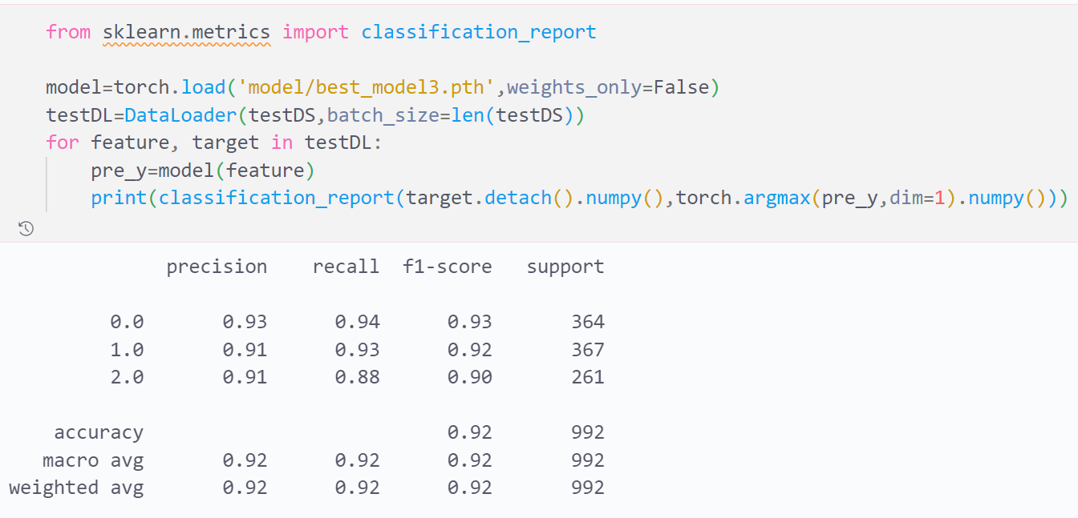
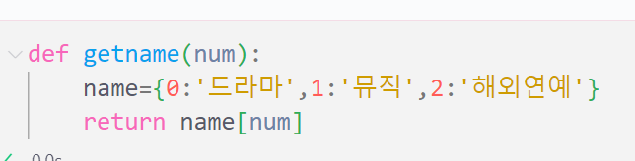
INTERVIEW
EDITORIAL

Slide 18
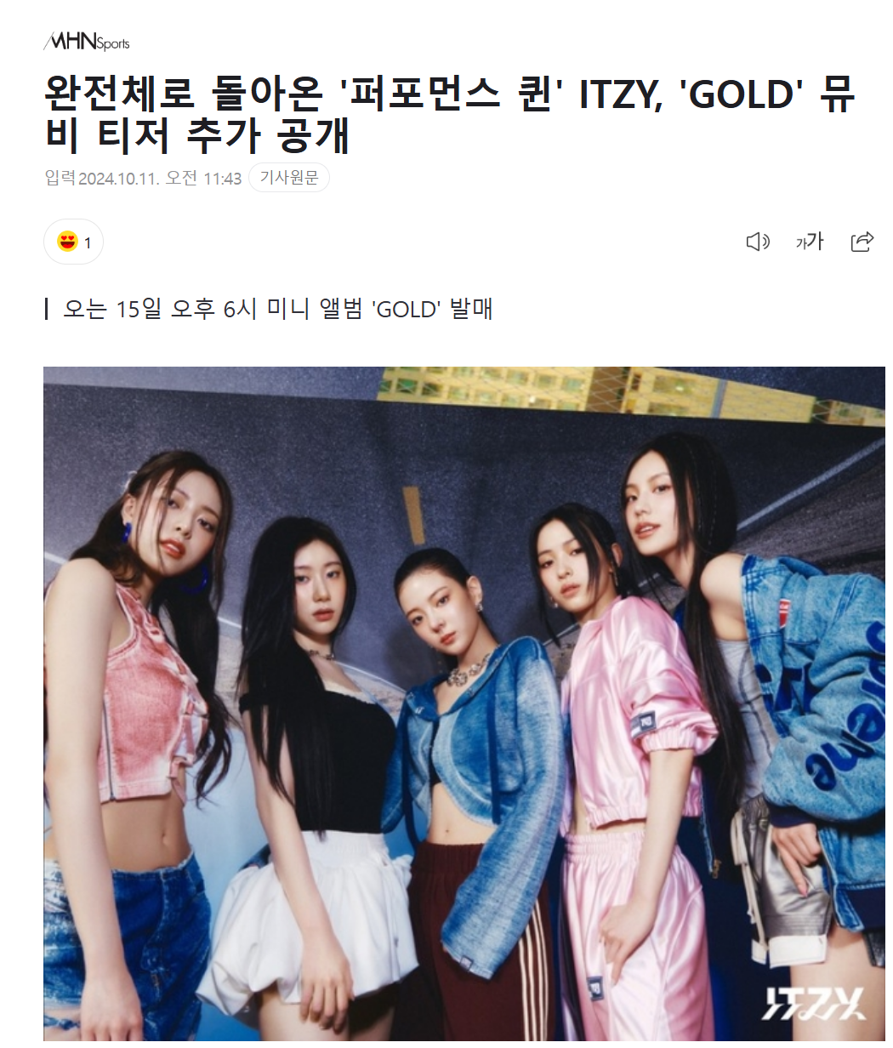
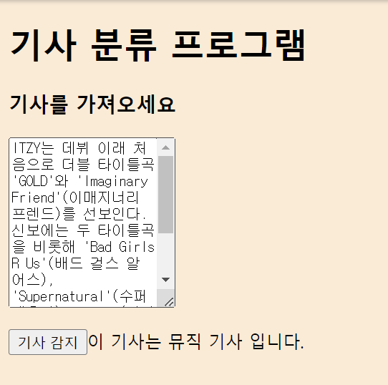
INTERVIEW
EDITORIAL

Slide 19
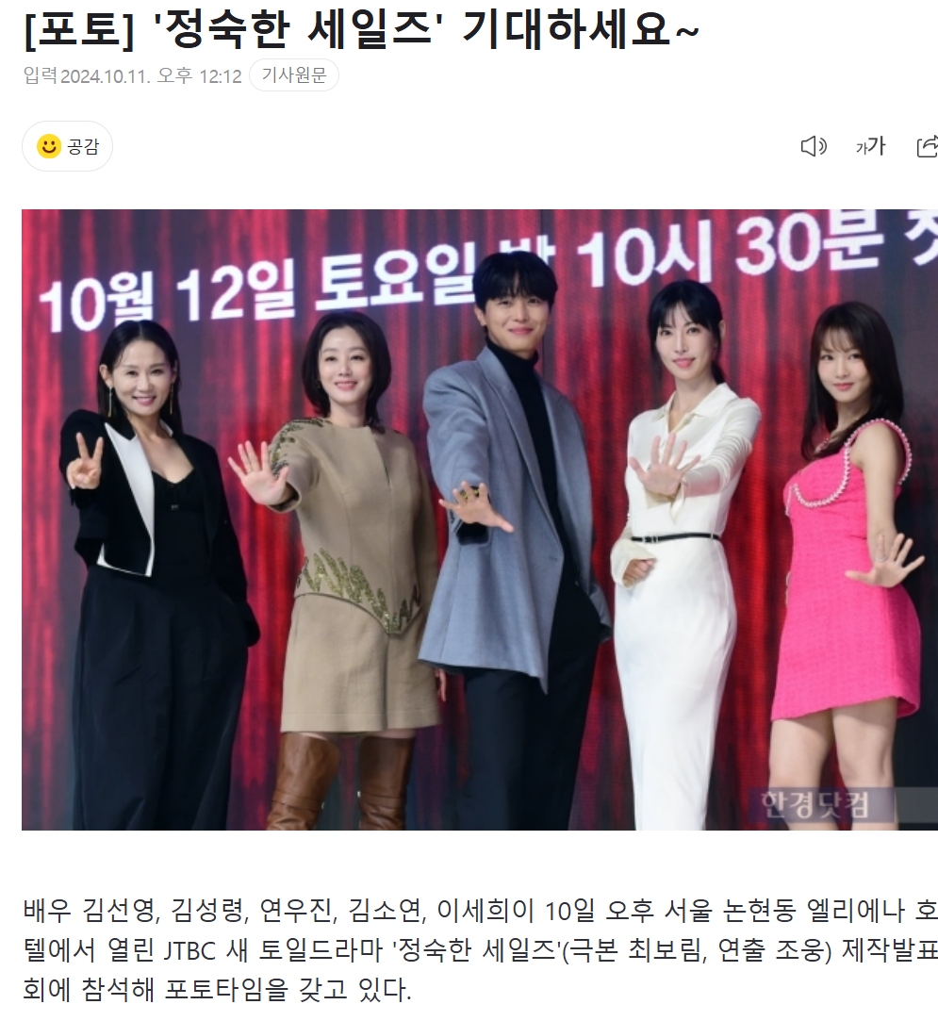
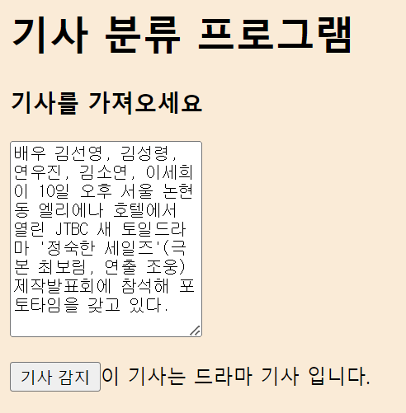
INTERVIEW
EDITORIAL

Slide 20
INTERVIEW
데이터는
多多益善
EDITORIAL

Slide 21
02
경제 뉴스기사 분류
INTERVIEW!
REPORT!
BREAKING NEWS!
김재성

Slide 22
과정 설명
2. 데이터 전처리
크롤링
4. 웹 구현 및 성능테스트
3. 모델 구현

Slide 23
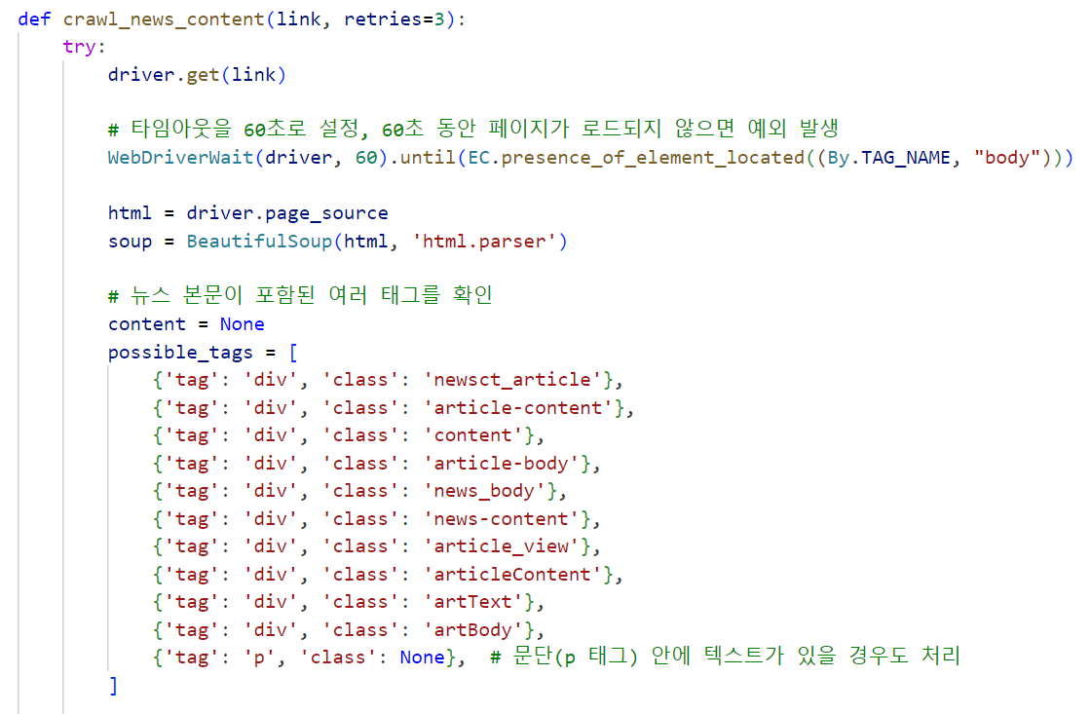
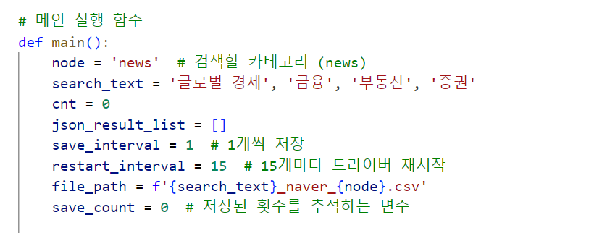
크롤링
Follow the link in the graph to modify its data and then paste the new one here. For more info, click here

Slide 24
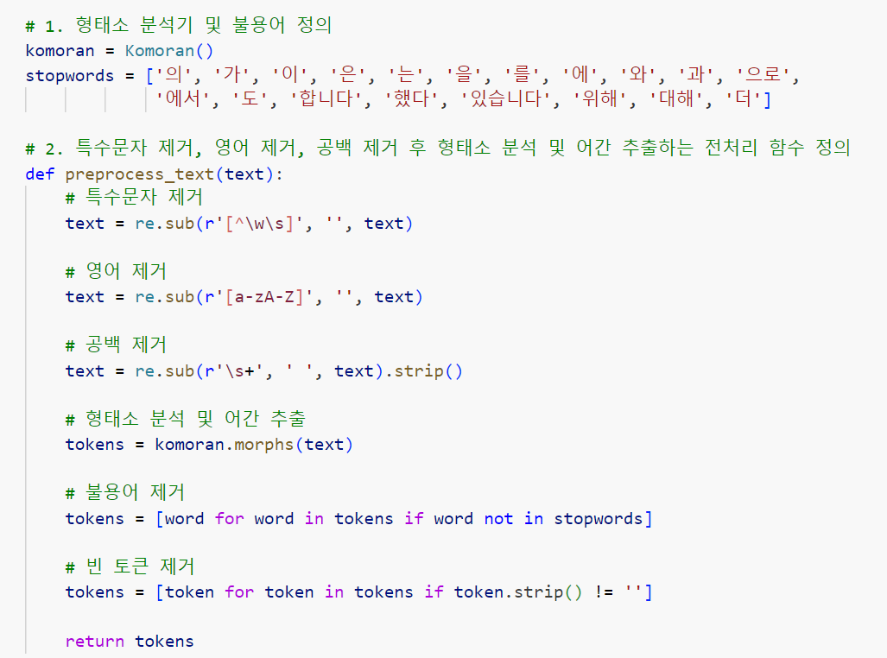
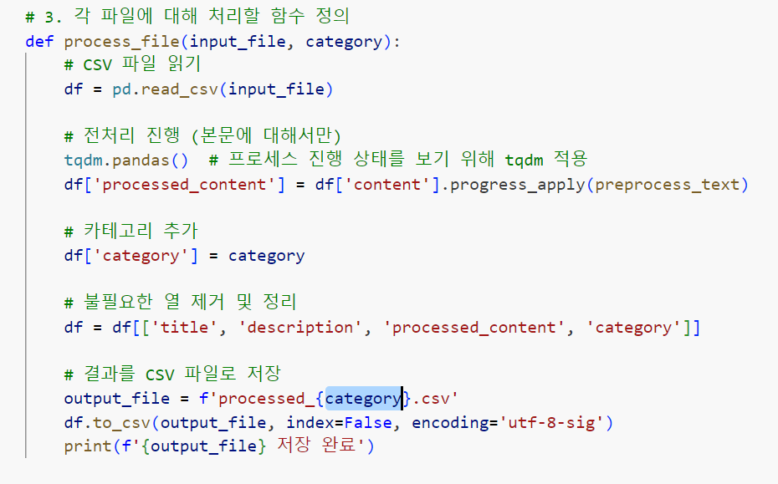
2. 데이터 전처리
Follow the link in the graph to modify its data and then paste the new one here. For more info, click here

Slide 25
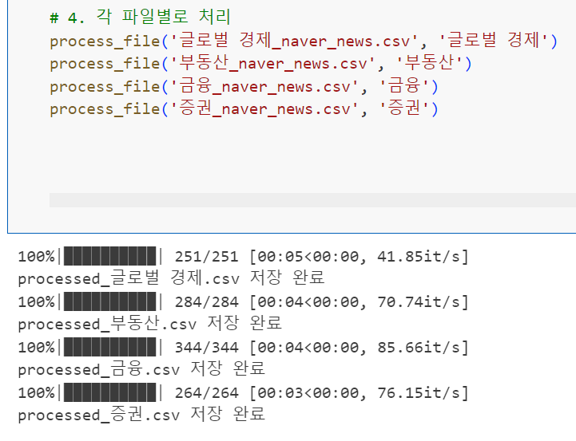
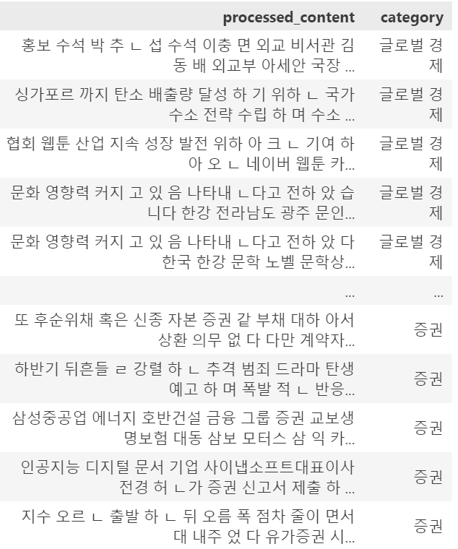
2. 데이터 전처리
Follow the link in the graph to modify its data and then paste the new one here. For more info, click here

Slide 26
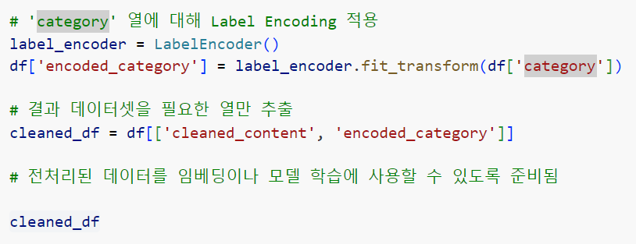
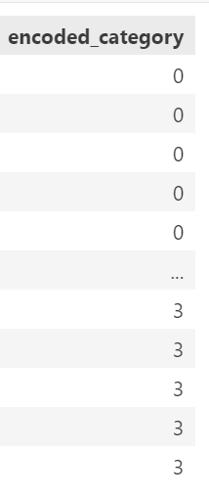
2. 데이터 전처리
Follow the link in the graph to modify its data and then paste the new one here. For more info, click here

Slide 27
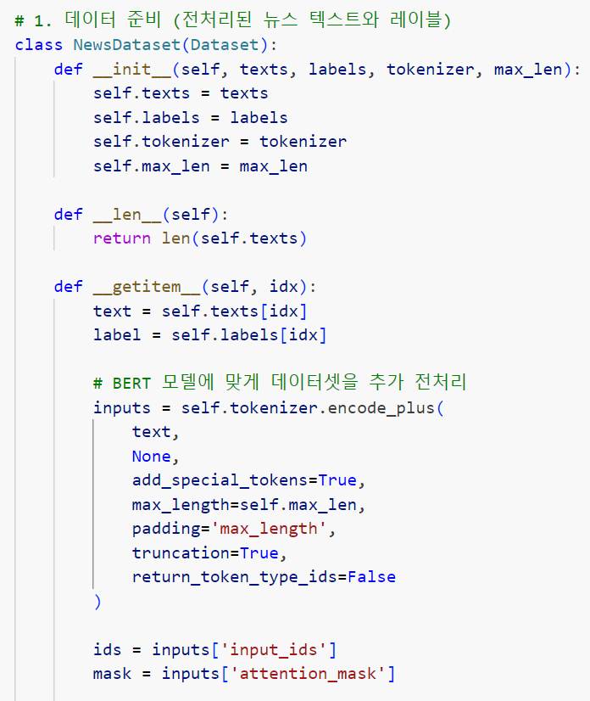
3. 모델구현
사전학습된 모델인데 성능이 강력하게 좋다고 GPT가 적극 추천해서 사용
Follow the link in the graph to modify its data and then paste the new one here. For more info, click here

Slide 28
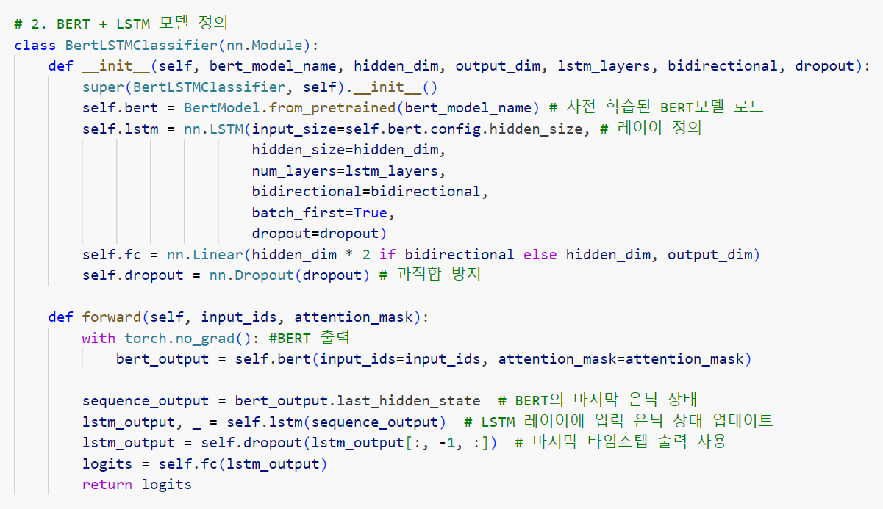
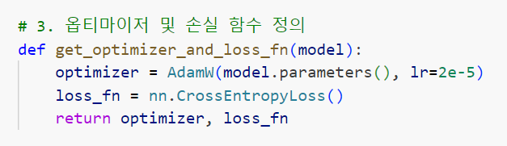
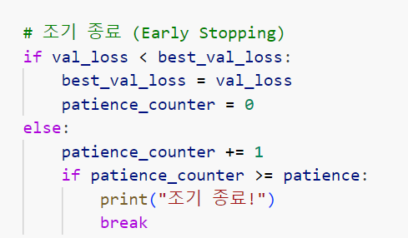
3. 모델구현
Follow the link in the graph to modify its data and then paste the new one here. For more info, click here

Slide 29
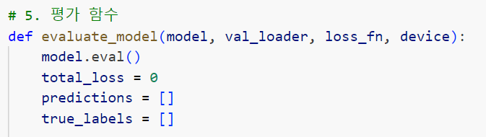
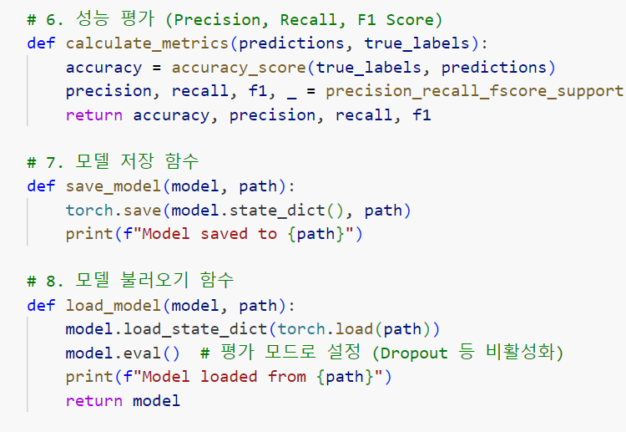
3. 모델구현
Follow the link in the graph to modify its data and then paste the new one here. For more info, click here

Slide 30
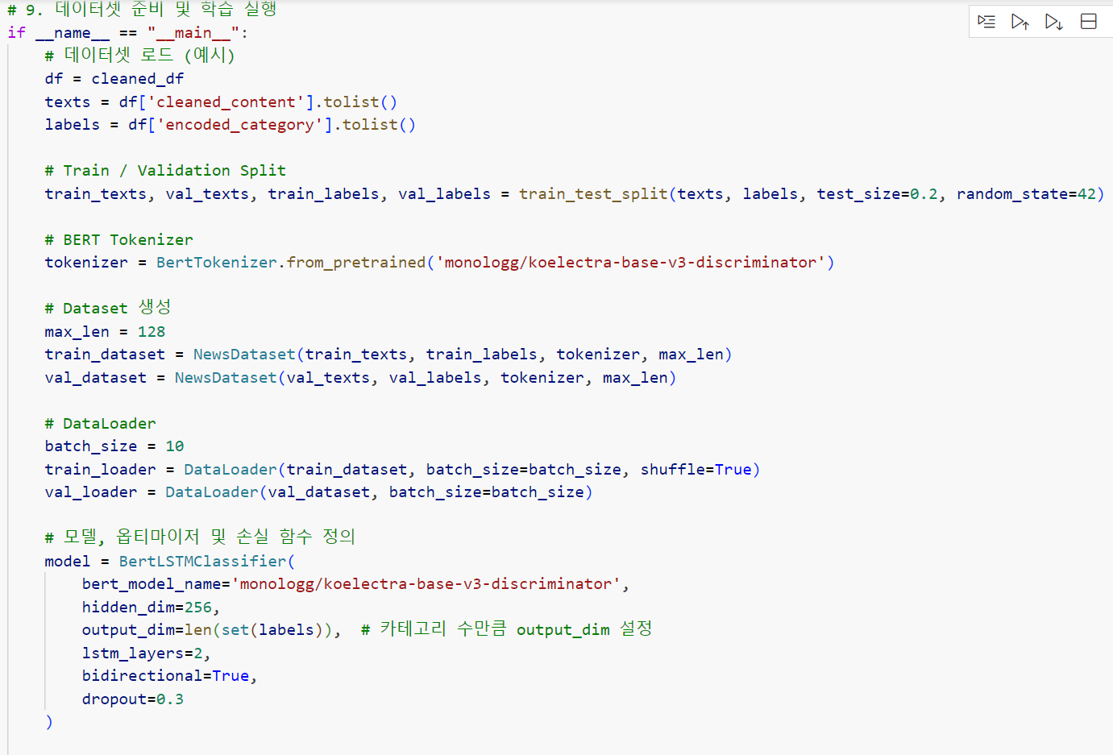
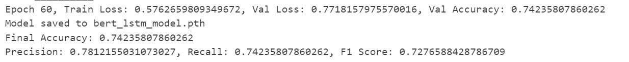
3. 모델구현
Follow the link in the graph to modify its data and then paste the new one here. For more info, click here

Slide 31
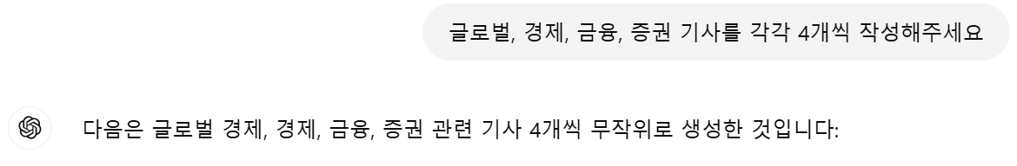
4. 웹 구현 및 성능테스트
Follow the link in the graph to modify its data and then paste the new one here. For more info, click here

Slide 32
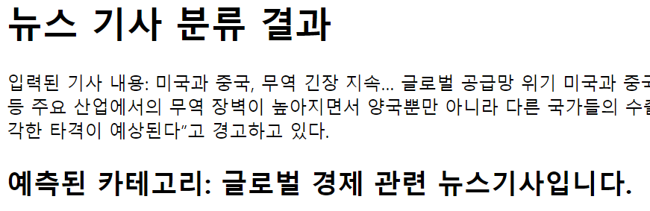
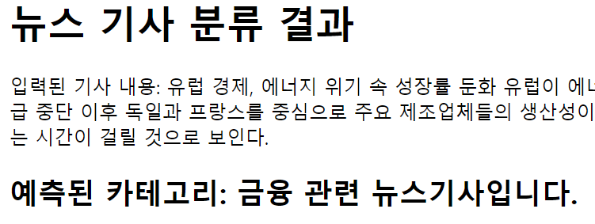
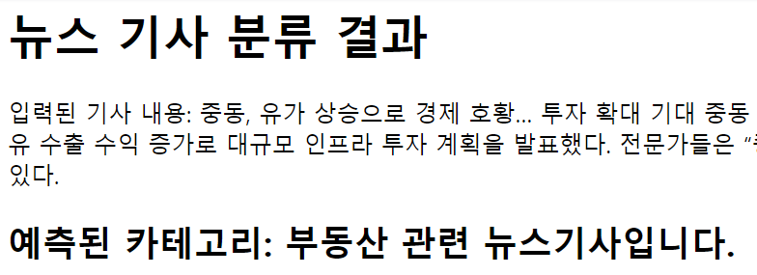
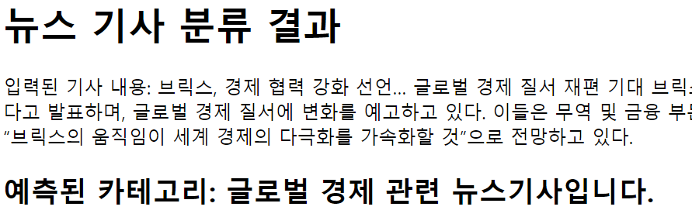
4. 웹 구현 및 성능테스트 글로벌 경제 분류
글로벌 뉴스기사 4개를 넣었는데 50% 맞춤

Slide 33
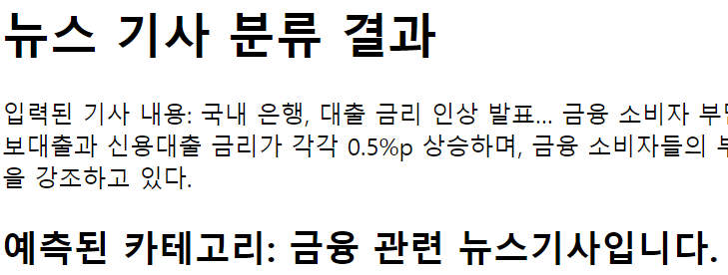
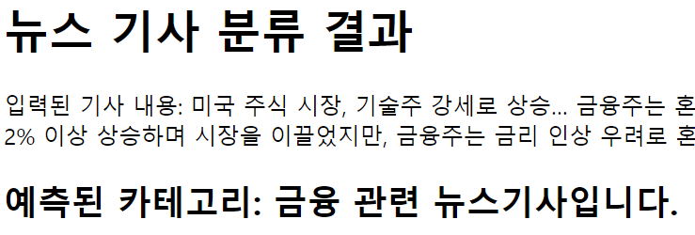

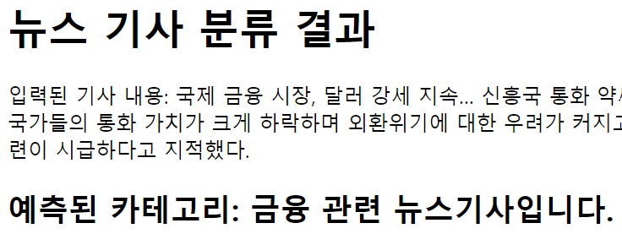
4. 웹 구현 및 성능테스트 금융 분류
금융 뉴스기사 3개를 넣었는데 75% 맞춤

Slide 34
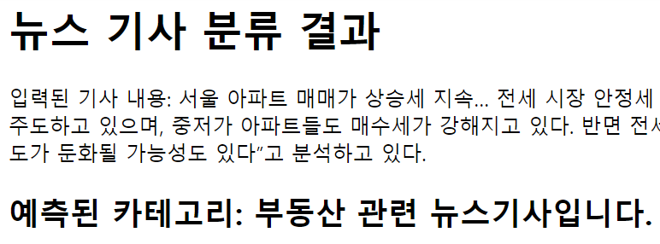
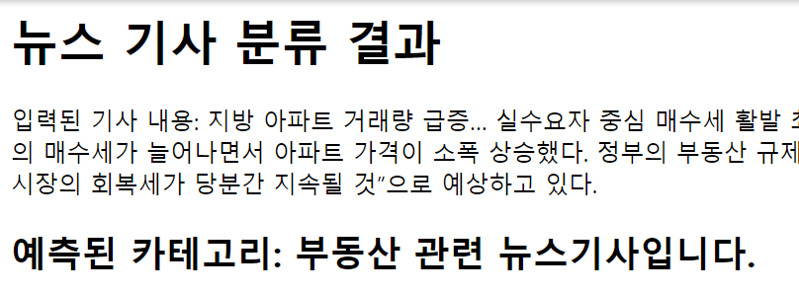
4. 웹 구현 및 성능테스트 부동산 분류
부동산 뉴스기사 4개를 넣었는데 75% 맞춤

Slide 35
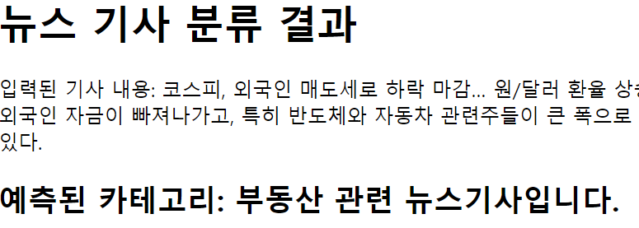



4. 웹 구현 및 성능테스트 증권 분류
증권 뉴스기사 4개를 넣었는데 전부 부동산이란다… ㅋㅋㅋㅋㅋ

Slide 36
결론
금융과 부동산 뉴스기사는 성능 만큼 맞추는데 글로벌과 증권 뉴스기사는
성능 만큼 맞추지 못하는 것으로 보아 전처리나 크롤링 후 가져온 데이터가
부족한 거 같다는 생각이 들었습니다.
모델이 충분한 학습을 하지 못한 것도 성능저하의 원인인거 같구요.
데이터 증강 후 전처리 단계를 늘리고 학습시간을 충분히 준다면
괜찮은 분류모델이 될것이라 확신합니다.
Follow the link in the graph to modify its data and then paste the new one here. For more info, click here

Slide 37
감 사 합 니 다 .

Slide 38
O3
사회 뉴스기사 분류
PHOTOS!
REPORT!
SCOOP!

Slide 39





데이터 크롤링
NEWS!
Neptune is the farthest planet from the Sun and the fourth-largest one in the Solar System
Mars is a cold place, not hot. It’s full of iron oxide dust, which gives the planet its reddish cast
RELIABILITY
COMMITMENT
Mercury is the closest planet to the Sun and also the smallest one in the Solar System
Jupiter is the biggest planet in the Solar System and the fourth-brightest object in the sky
INTERVIEW!

Slide 40





데이터 전처리 및 학습
NEWS!
LOYALTY
EFFICIENCY
Neptune is the farthest planet from the Sun and the fourth-largest one in the Solar System
Mars is a cold place, not hot. It’s full of iron oxide dust, which gives the planet its reddish cast
RELIABILITY
COMMITMENT
Mercury is the closest planet to the Sun and also the smallest one in the Solar System
Jupiter is the biggest planet in the Solar System and the fourth-brightest object in the sky
INTERVIEW!

Slide 41


결과 그러나….
NEWS!
INTERVIEW!

Slide 42


웹 구현
NEWS!
INTERVIEW!

Slide 43
04
WELCOME!
BREAKING NEWS!
REPORT!
INTERVIEW!
You can enter a subtitle here if you need it

Slide 44

NEWS!
INTERVIEW!
EXCLUSIVE!

Slide 45

NEWS!
INTERVIEW!
EXCLUSIVE!

Slide 46

NEWS!
INTERVIEW!
EXCLUSIVE!

Slide 47



NEWS!
INTERVIEW!
EXCLUSIVE!

Slide 48



NEWS!
INTERVIEW!
EXCLUSIVE!

Slide 49

NEWS!
INTERVIEW!
EXCLUSIVE!

Slide 50

NEWS!
INTERVIEW!
EXCLUSIVE!

Slide 51

NEWS!
INTERVIEW!
EXCLUSIVE!

